Slide 1

五權國小
114學年度 課發會
115.06.17

Slide 2
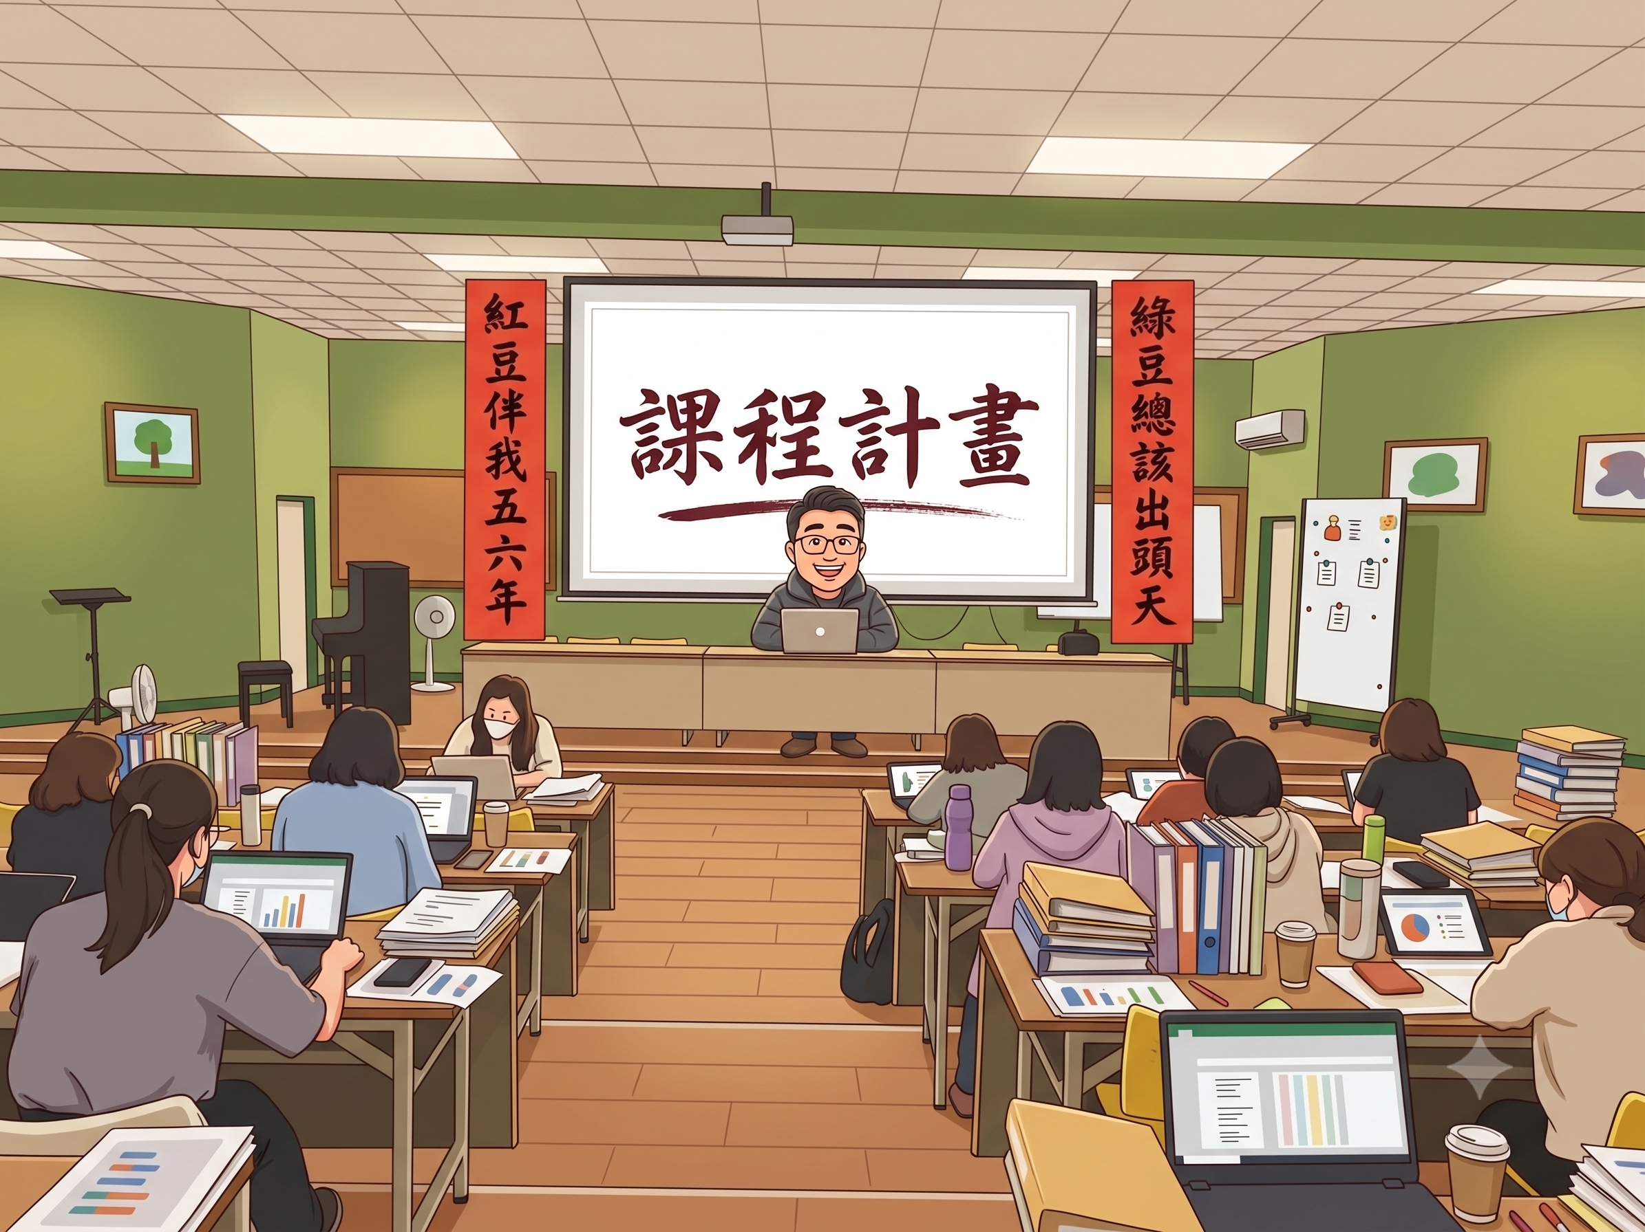

Slide 3
課程計撰寫說明
(1) 部定課程進度總表含議題融入
(2) 部定課程課程計畫
(3) 「彈性學習課程」類型與節數分配表
(4) 彈性學習課程計畫(校訂課程部分)、彈性學習課程教案設計(校訂課程部分)

